Slide 1
FR329 Slavery and After: Writing the Francophone Caribbean
Lecture 9

Slide 2
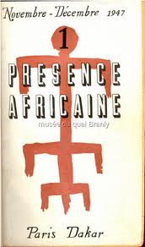
Daniel Maximin (b. 1947 in Guadeloupe)
novelist, poet, essayist and public intellectual – editor of Présence Africaine
Anticolonialism - see Césaire’s Discours sur le colonialisme (1950)
Culture and political activism – see short documentary on African art Les Statues meurent aussi (1953) by Alain Resnais, Chris Marker and Ghislain Cloquet – see https://www.youtube.com/watch?v=LkkIDfY8ifQ
Dissemination of Francophone cultures – see publisher and journal

Slide 3
Boundaries between prose and poetry
See Chamoiseau: see ‘[la] littérature n’est au service de rien, elle n’a pas de mission. En ce qui me concerne, la seule mission que j’assignerai à la littérature, ce serait de mieux comprendre ce qu’est la littérature’ (see Chamoiseau’s interview by Silyane Larcher, ‘Les Identités dans la totalité-Monde’, in Cité, 2007/1 - n° 29, pp. 121-134 (123).
self-reflective writing
Deep knowledge of Caribbean culture/literature and referential nature of his writing

Slide 4
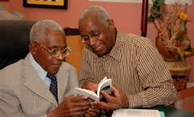
Maximin and Césaire
Editor of Césaire’s complete poetical works for Le Seuil
Aimé Césaire: frère volcan (2013) Tale of two fathers; poems Ferrements (1960): Le premier poème parlait d’une traversée triste en bateau rappelant l’esclavage à deux amoureux : ‘esclaves arrimés de cœurs lourds, tout de même ma chère, tout de même nous cinglons, à peine un peu moins écœurés aux tangages’. Cela commençait mal, mais cela finissait bien, au dernier vers du dernier poème : ‘la nuit fécondée la fin de la faim […] un enfant entrouvrira la porte’ (DM, Aimé Césaire: frère volcan, pp. 33-34).

Slide 5
Maximin and Césaire…
Close to L’île et une nuit : commemoration – to be also future-orientated; reconciliation of opposites – see p. 171 ‘la fin de la mort’
‘Mémorial de Louis Delgrès’
[l’]epopee de Delgrès et de ses compagnons à la Soufrière, en suivant leur dernier périple du Fort saint-Charles de Basse-Terre, jusqu’à Matouba, avec des descriptions des lieux qui montraient que tu les avais bien vus de près, et des précisions historiques qui faisaient revivre pas à pas le déroulé de l’événement (MD, Aimé Césaire: frère volcan, p. 34).

Slide 6
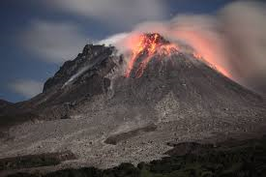
L’île et une nuit (1996)
part of a trilogy – see L’Isolé Soleil (1981) and Soufrières (1987)
Caribbean landscape and history and the memory of slavery – non-realist treatment of reality
Recurring character: L’Isolé Soleil: Marie-Gabriel writing … L’Isolé Soleil ­– ditto in Soufrières; see ‘Antillaise Shéhérazade’, in L’Ile et une nuit (p. 163).
L’Isolé Soleil : complex – evocative; the plot fragmented; focuses on history but not a historical novel; different narrative voices (‘Cahiers’)

Slide 7
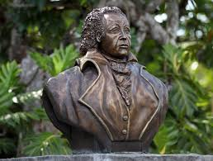
Louis Delgrès
Louis Delgrès - but no glorification : Le temps transforme presque toujours chez nous le rebelle en oppresseur: le dictateur, c’est le rebelle plus une question de temps. Et seule la mort précoce sauve de la corruption du pouvoir, seuls le suicide et l’assassinat préservent la pureté du Rebelle, de Delgrès, de Toussaint Louverture et de Lumumba’ (DM, L’Isolé Soleil, p. 87).

Slide 8
Abolition of slavery in 1848 and liberté
La liberté va venir ! Courage, mes enfants, vous la méritez. […] La liberté n’est pas le droit de vagabonder mais bien le droit de travailler pour soi-même. En France, tous les gens libres travaillent plus encore que vous qui êtes esclaves, ils sont bien moins heureux que vous car, là-bas, la vie est plus difficile qu’ici. […] Souvenez-vous qu’à la Guadeloupe, du temps de vos pères, tout le monde fut libre, mais les esclaves abandonnèrent le travail et devinrent plus malheureux de jour en jour. Après sept années de liberté, ils obligèrent la République de les remettre en esclavage. Vos ennemis, ce sont les paresseux ! N’ayez pour eux qu’une parole : allez au travail et laissez-nous mériter notre liberté’ (DM, L’Isolé Soleil, p. 71).

Slide 9
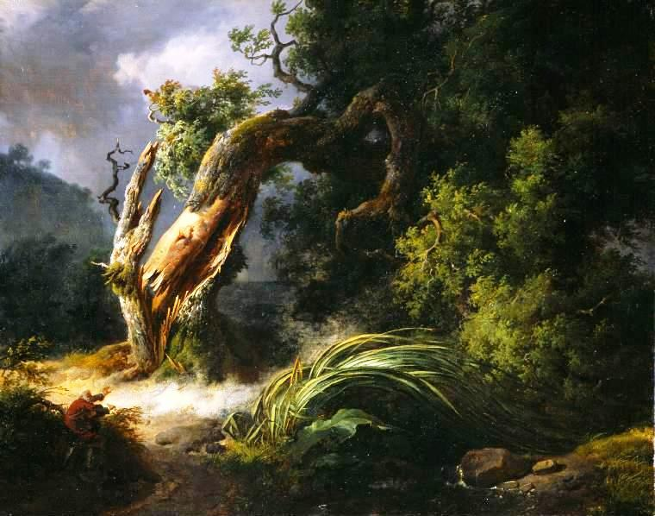
Echoes between the novels rather than neat progression…
Echoes with other books too : Les Fruits du cyclone. Une géopolitique de la Caraïbe: ‘L'image qui me semble convenir à propos des îles de la Caraïbe est celle de peuples-roseaux’. See : L'Arbre tient bon ; le Roseau plie/Le vent redouble ses efforts/Et fait si bien qu'il déracine (J. de Lafontaine, ‘Le Chêne et le Roseau)

Slide 10
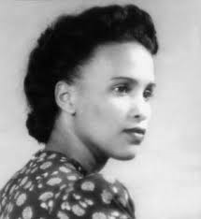
Marie-Gabriel…
History through (auto)biography – see the figure of Siméa (//Suzanne Césaire): Suzanne Césaire […] a pris pour moi chair et cœur dans le roman, à travers le personnage de Siméa (la mère de mon héroïne), comme une Eurydice que j’aurais rêvé de ramener au grand air vif, en son temps du roman, mais aussi en notre ici et maintenant, en musique et poésie, en veillant […] à surtout ne pas me retourner pour qu’elle revive enfin dans l’oasis de ma fiction’ (DM, Aimé Césaire: frère volcan, 147).

Slide 11
Marie-Gabriel…
M.-G.’s father: Afro-Caribbean musician → plane crash (1962)// Paul Niger and Justin Catayé// Soufrières//Maroons and Delgrès
L’île et une nuit - classical rule of the three unities: unity of time, unity of place, and unity of action.

